Slide 1


#PartiuCertificação

Slide 2



Igor Santos
Bacharel em Sistemas de Informação pela ULBRA
Desenvolvedor Web na PAC Administração de Crédito
PHP Developer há 4 anos
Membro da Comunidade PHPRS
Ninja JavaScript em treinamento
Gamer nas horas vagas ;D

Slide 3
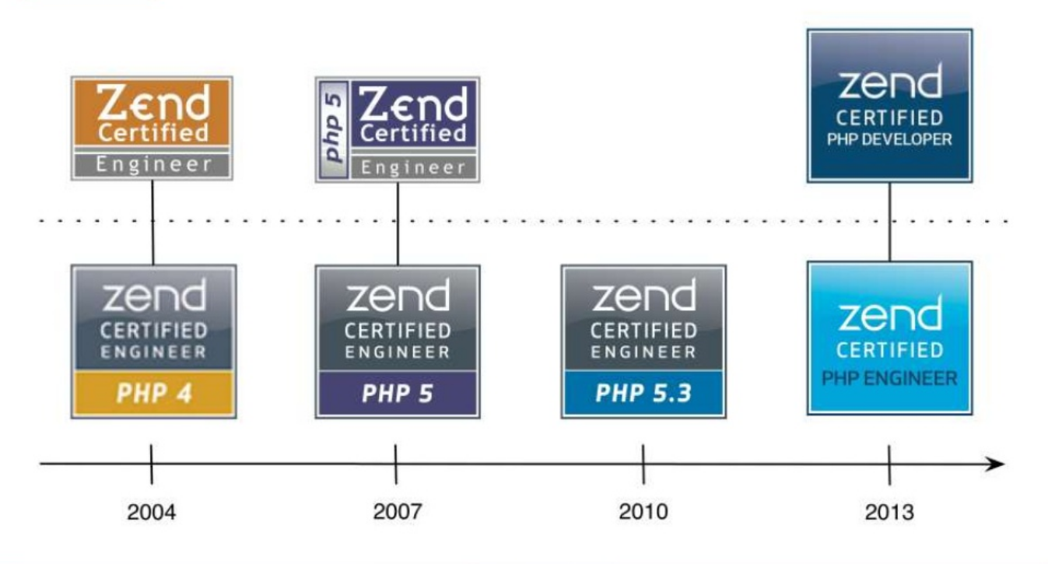
Histórico

Slide 4
Estatísticas
EUA 2.124
Alemanha 1.429
Índia 827
Brasil 518
Rússia 487
Canada 418
Austrália 256
Argentina 23

Slide 5
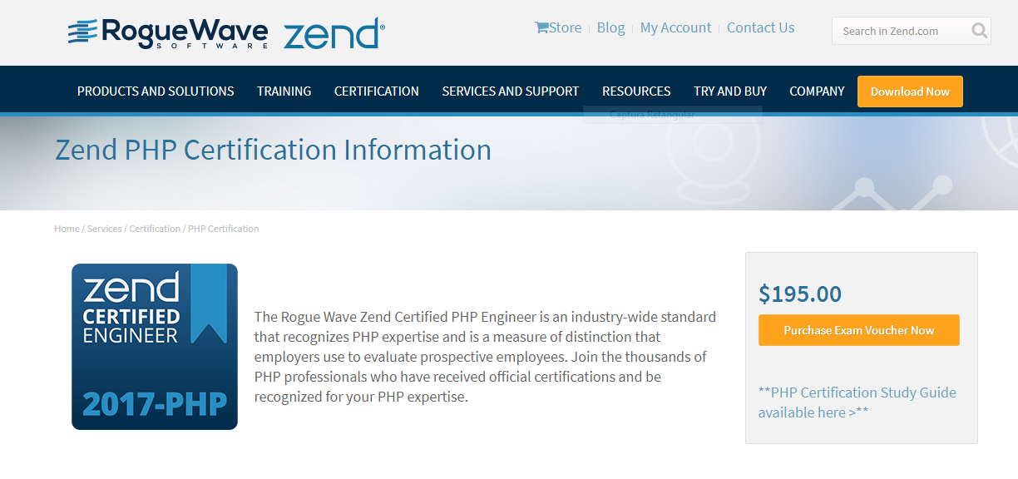

R$ 738,00
http://www.zend.com/en/services/certification/php-certification
Notes:
Para comprar voucher

Slide 6
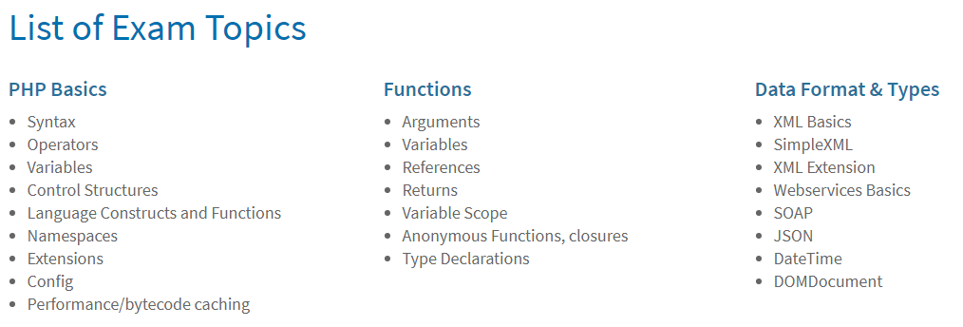
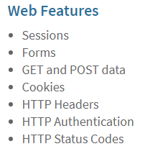
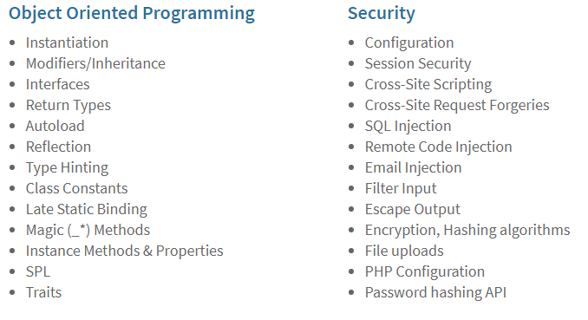

Notes:
Php básico / funções / formato de dados e tipos / recursos web / POO / Segurança

Slide 7
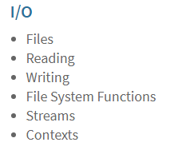
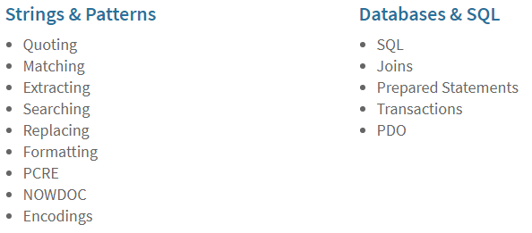
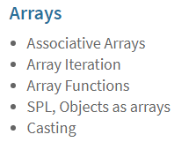
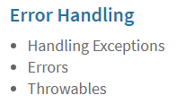
Notes:
Entrada e saida / strings e padrões / banco de dados e sql / arrays / tratamento de erros

Slide 8
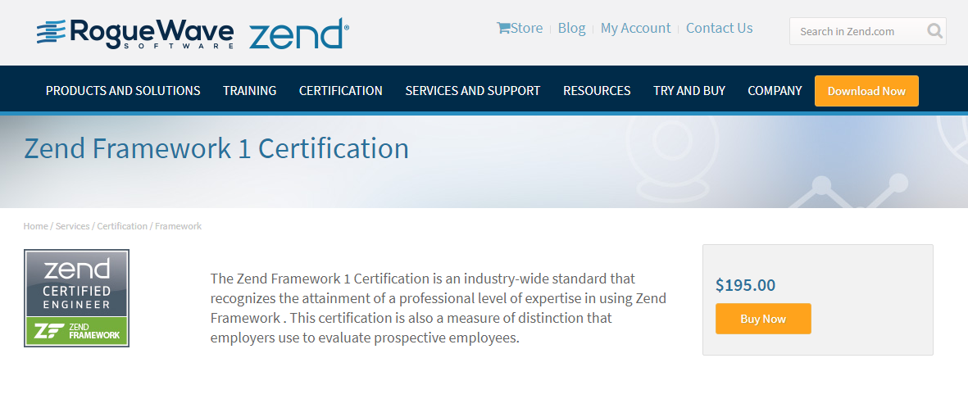

Slide 9
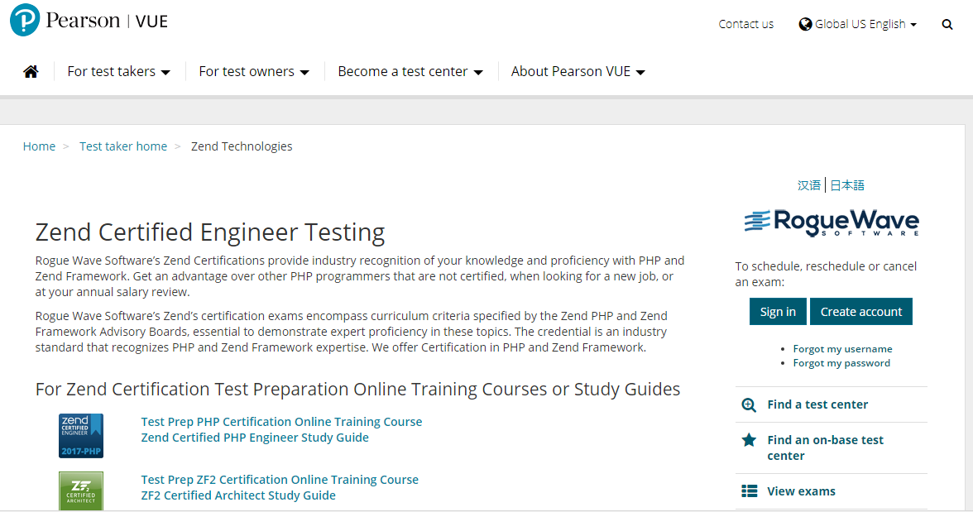
https://home.pearsonvue.com/zend/
Notes:
Para agendar a prova

Slide 10
A Prova!
O exame é em Inglês
consiste em 70 questões geradas aleatoriamente
As questões intercalam o nível de dificuldade
Baseado no PHP 7.1
90 minutos para realizar o exame
Resultado no final do exame

Slide 11

Passei na Prova, e Agora?
Você pode utilizar o badge da ZCPE
Você é adicionado na página Zend Certified Engineer (antiga Yellow Pages)
Licença perpetua do Zend Studio
A certificação nunca expira, caso saia uma nova a Zend lhe oferece um desconto para realizar a atualização
Vai receber pelo correios o Certificado impresso

Slide 12
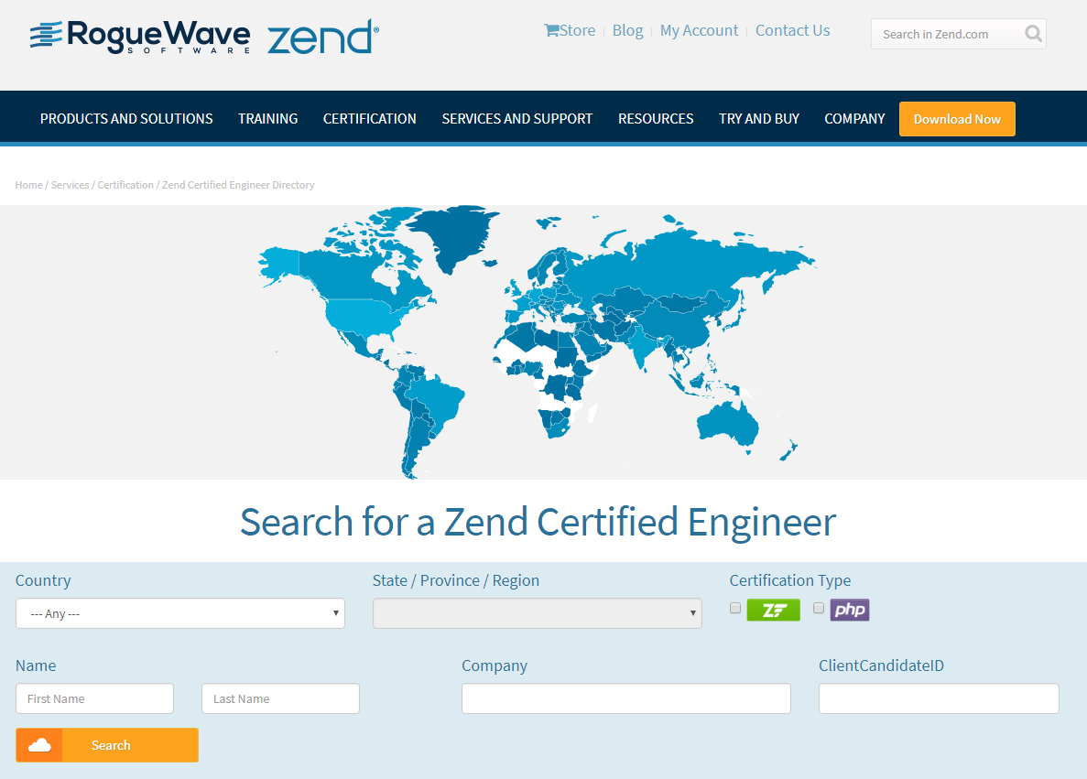

Slide 13

Como se Preparar

Slide 14
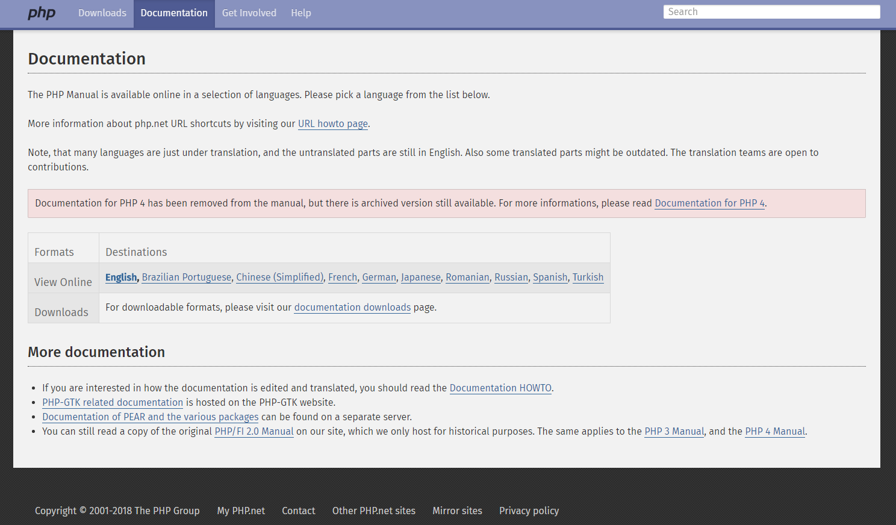

Slide 15


https://novatec.com.br/livros/php-orientacao-objetos-3ed/

Slide 16


https://leanpub.com/certificacaophp/

Slide 17



https://www.casadocodigo.com.br/products/livro-certificacao-php

Slide 18
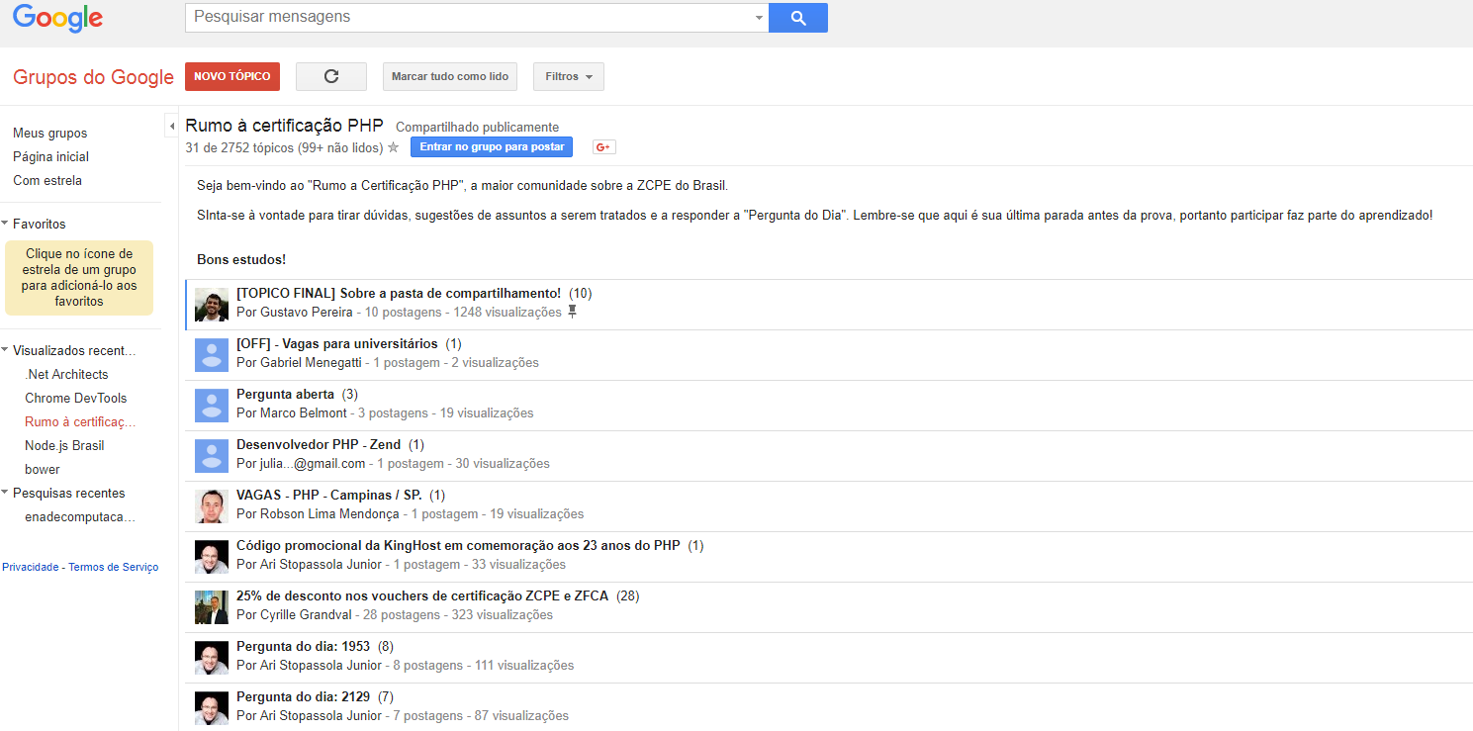
https://groups.google.com/forum/?hl=pt&fromgroups#!forum/rumo-a-certificacao-php

Slide 19
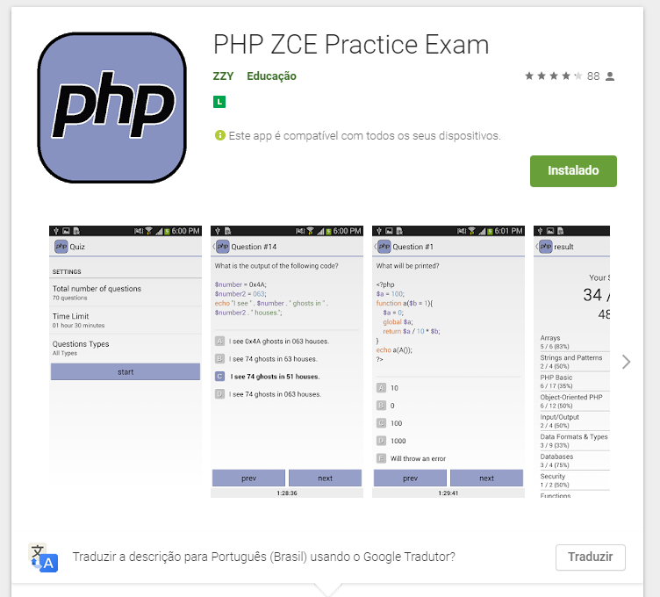


Slide 20
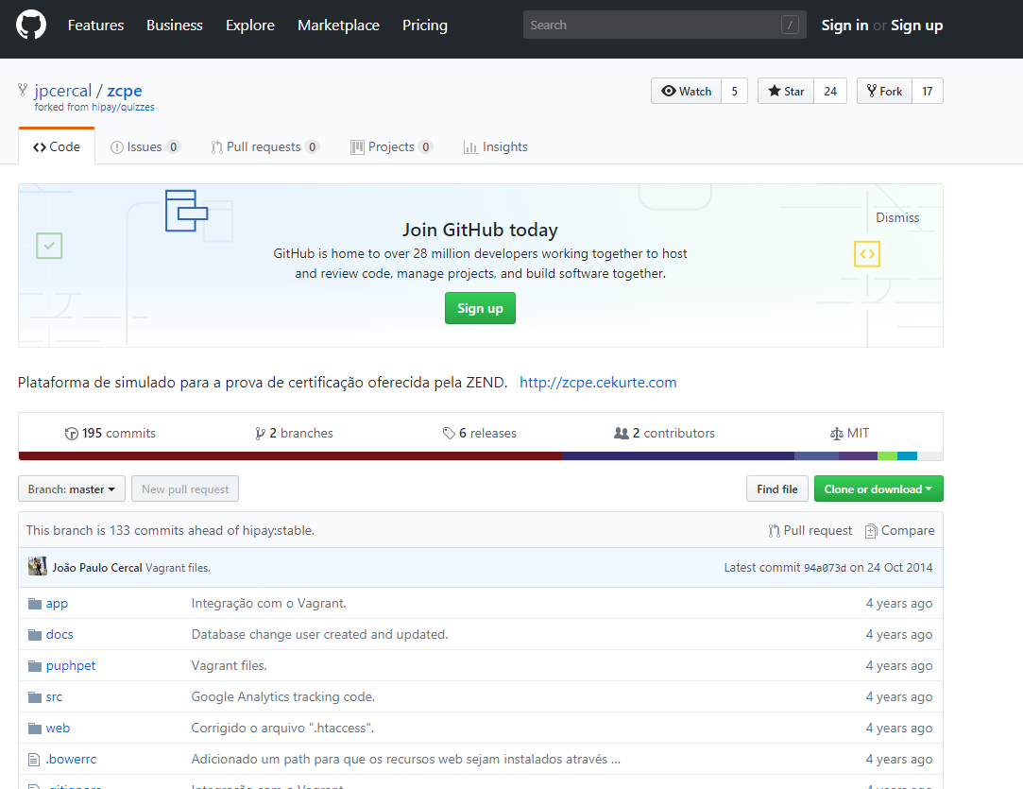

Slide 21

Existe Vida Além da Zend?

Slide 22


Slide 23
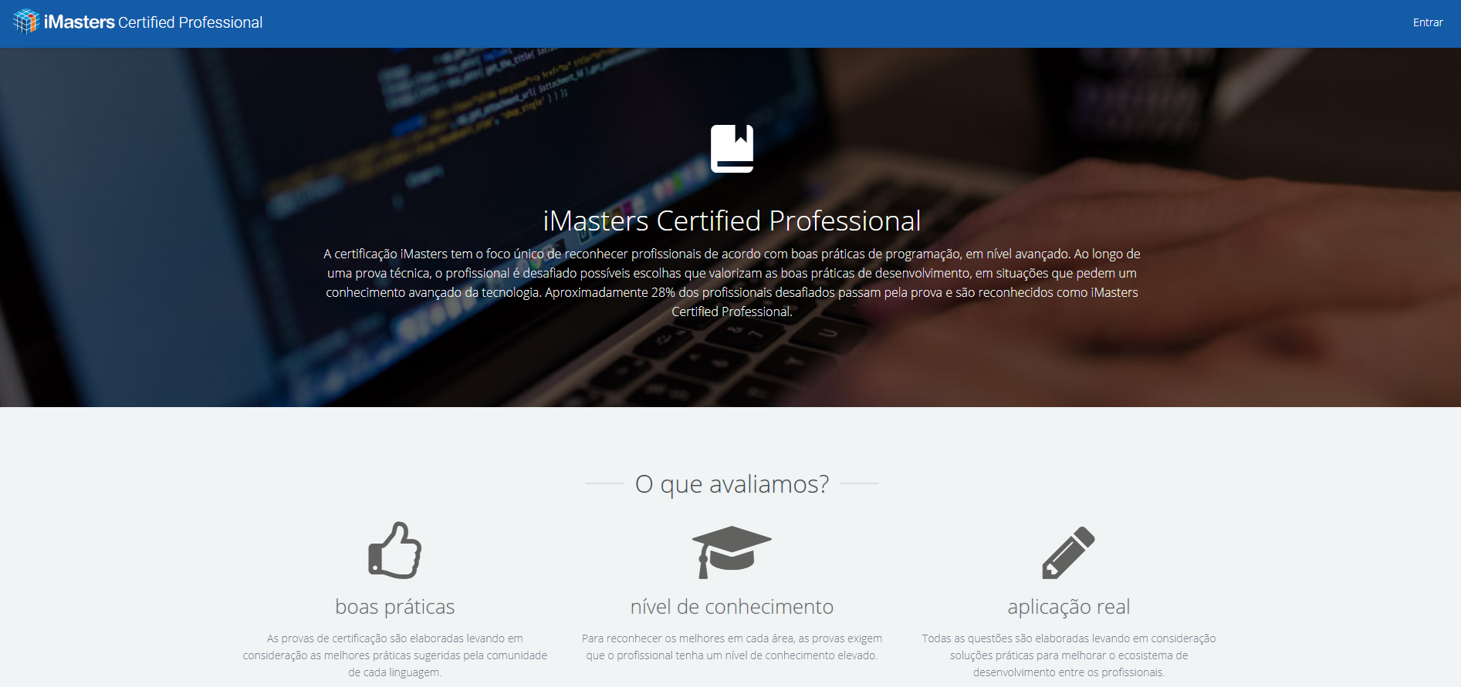
https://certificacao.imasters.com.br/

Slide 24
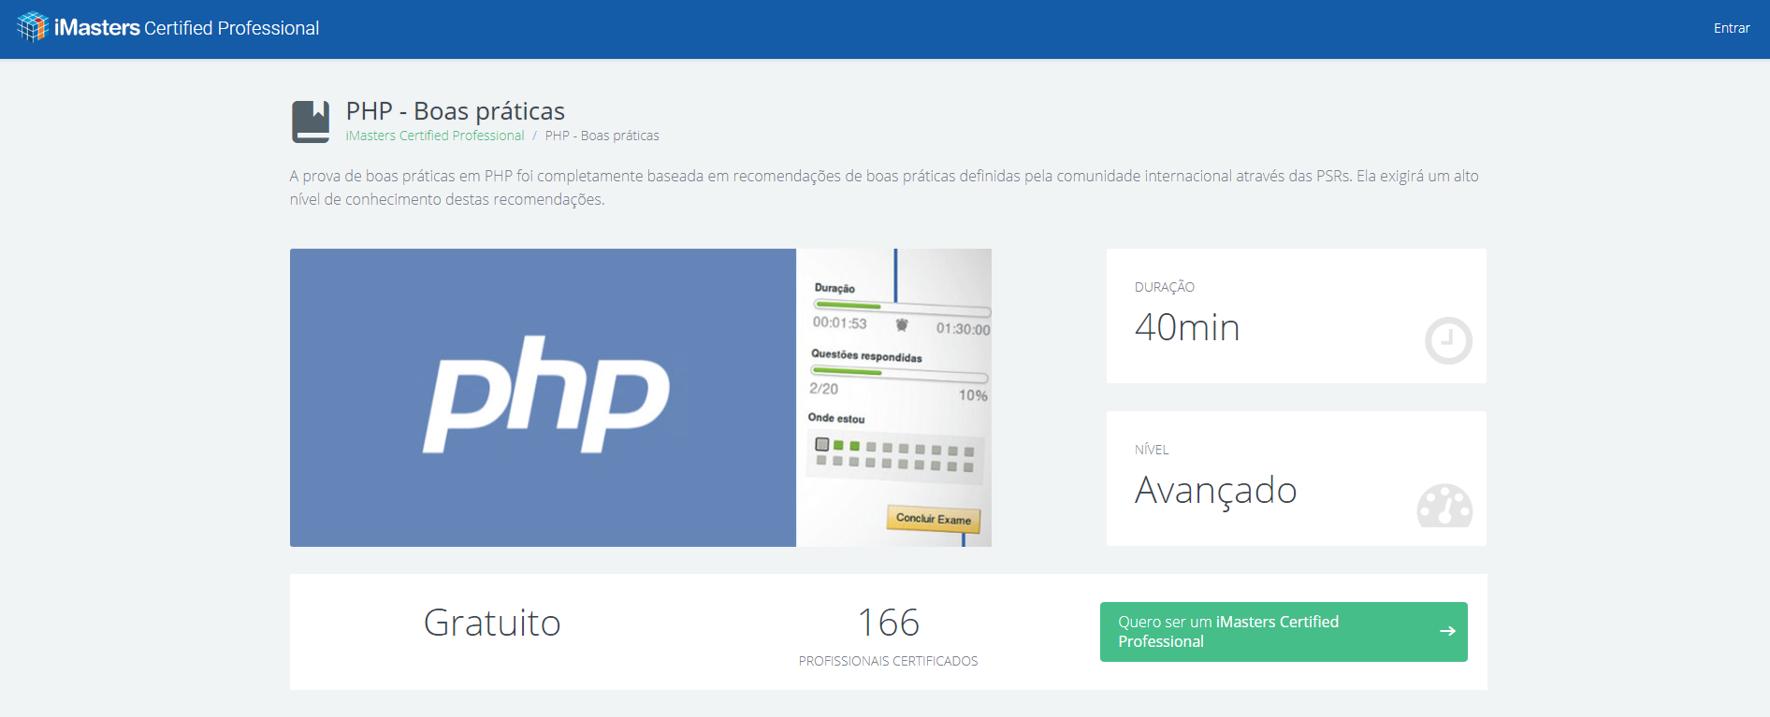

Slide 25
A Prova!
O exame é em Português e Gratuito
consiste em 20 questões geradas aleatoriamente
As questões são baseadas em: Design Patterns, SOLID, e Padrões PSR
Questões que consistem de um nível mais avançado
Tem duração de 40 minutos
Resultado no final do exame

Slide 26
Passei na Prova, e Agora?
A certificação não é oficial, porém você é reconhecido pela empresa
Você pode utilizar o badge do Imasters PHP Certified Professional
Você é adicionado na página de Profissionais Certificados
Recebe certificado autenticado pela Imasters

Slide 27
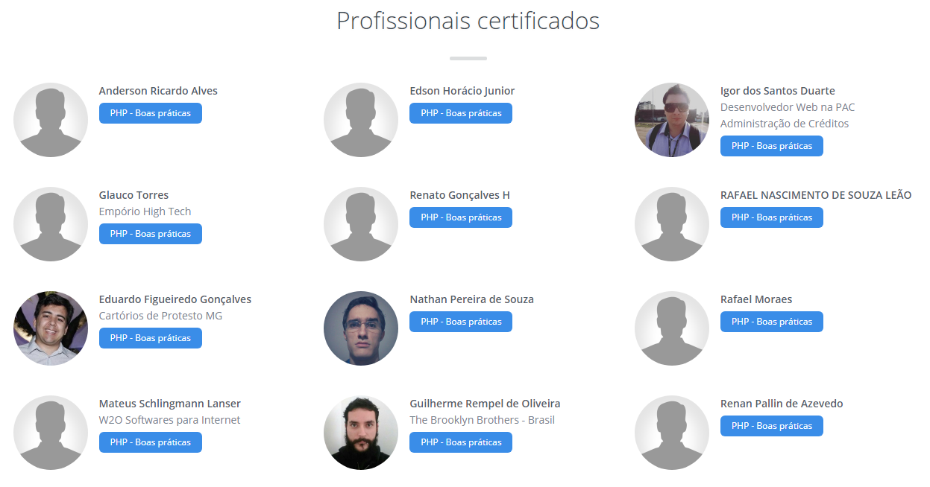

Slide 28


Slide 29
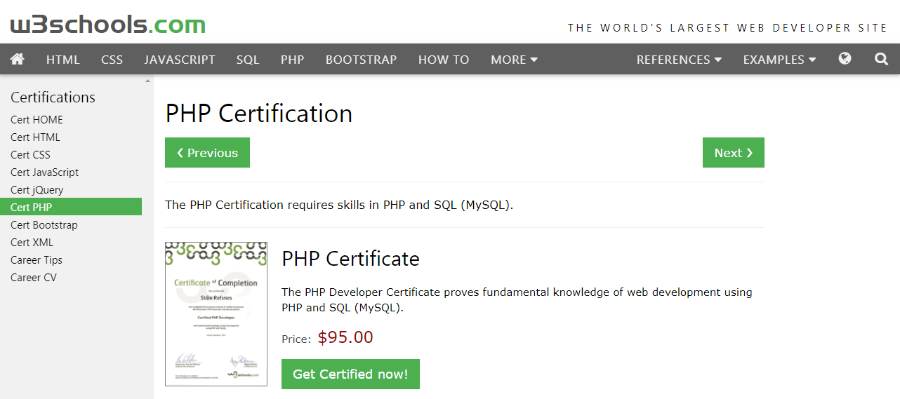
https://www.w3schools.com/cert/cert_php.asp

Slide 30
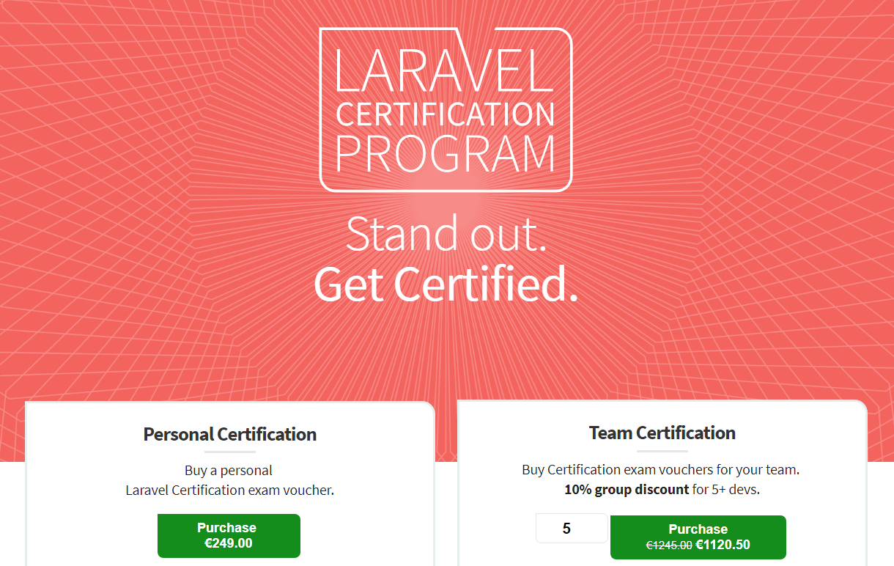
https://laravel.com/certification/

Slide 31
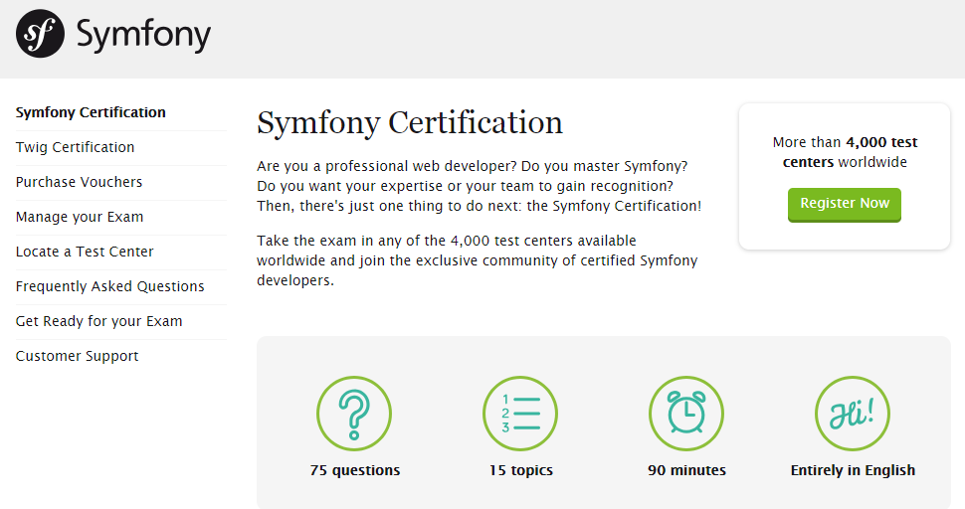
€ 200.00

Slide 32






Onde Me Achar
Igors.d@hotmail.com
linkedin.com/in/igorsantoos
facebook.com/IgoorSantoos17
github.com/IgorSantos17
medium.com/@igorsantos17

Slide 33

#JunteseAManada

